Slide 1
Ayudantía 10
Temas:
Graphics
Listeners

Slide 2
Graphics
Container
JPanel
+ paint(Graphics: g)
JFrame

Slide 3
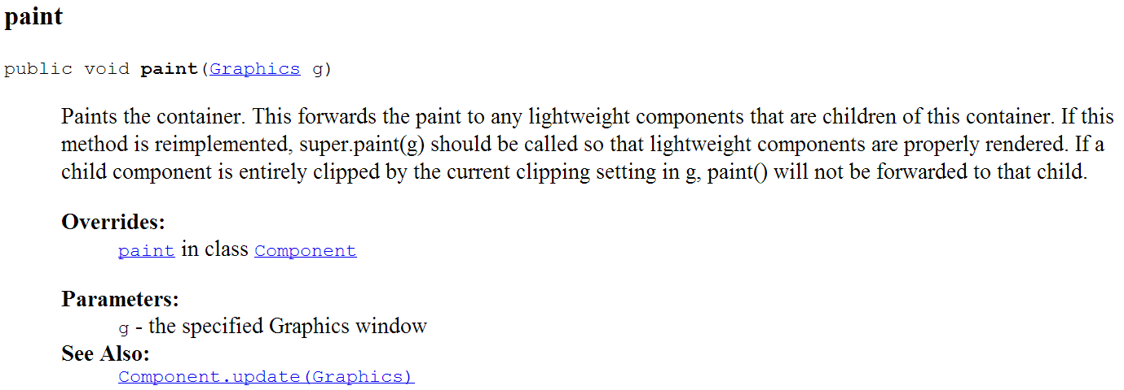
Graphics

Slide 4
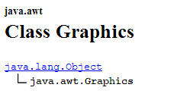

Graphics

Slide 5
Graphics

Slide 6
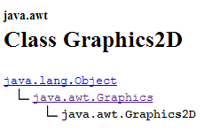
Graphics

Slide 7
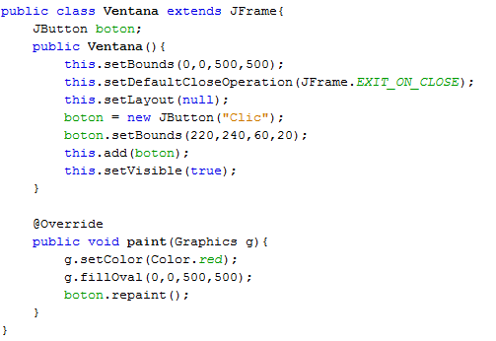
Graphics
Ejemplo:

Slide 8
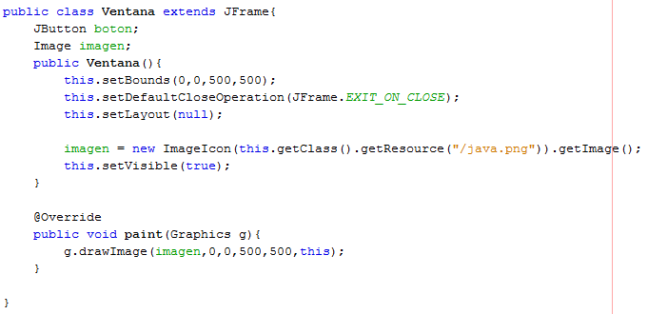
Graphics
Ejemplo:

Slide 9
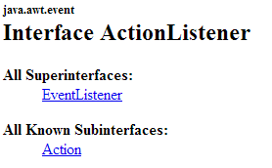
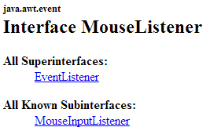

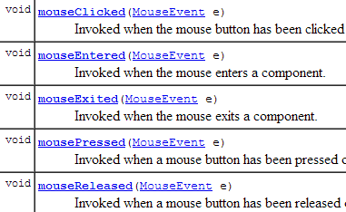
Listeners

Slide 10
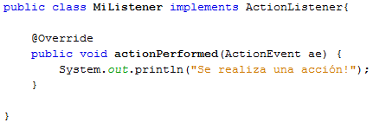
Listeners
ActionListener

Slide 11
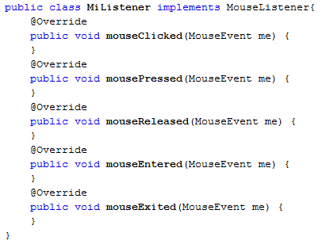
Listeners
MouseListener

Slide 12
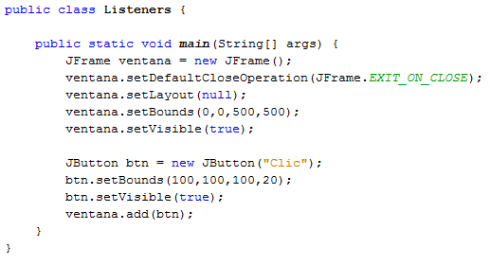
Listeners
Agregando un listener a un componente

Slide 13
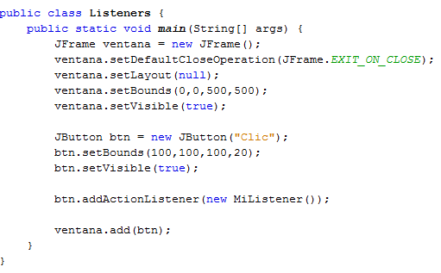
Listeners
Agregando un listener a un componente (opción 1)

Slide 14
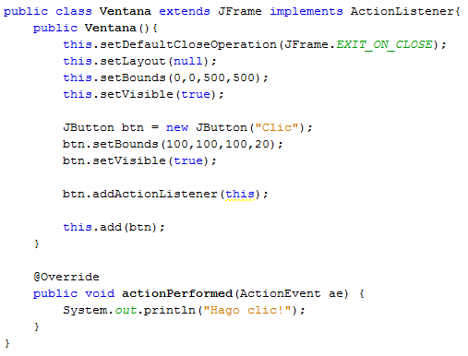
Listeners
Agregando un listener a un componente (opción 2)

Slide 15
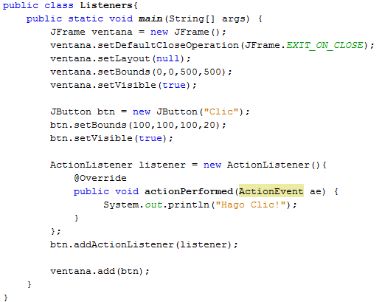
Listeners
Agregando un listener a un componente (opción 3)

Slide 16
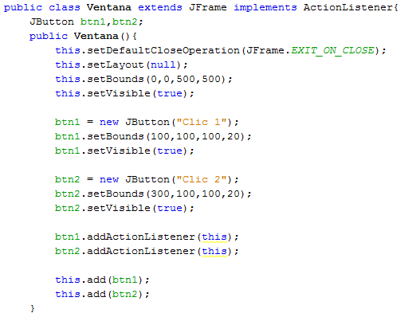
Listeners
Diferenciando llamadas

Slide 17
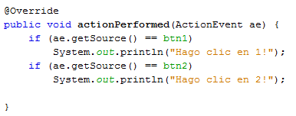
Listeners
Diferenciando llamadas

Slide 18
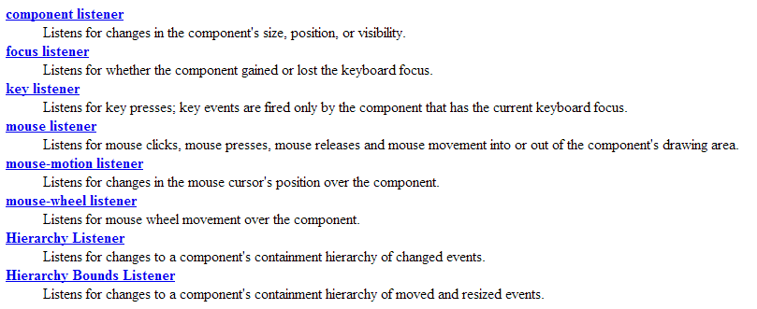
Listeners
Otros listeners

Slide 19
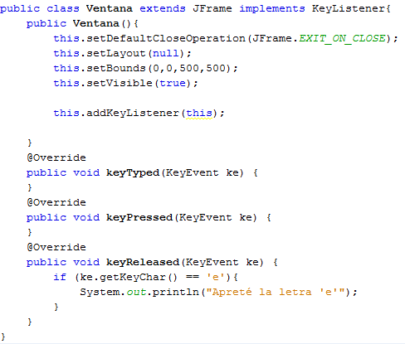
Listeners
Ej: KeyListener

Slide 20
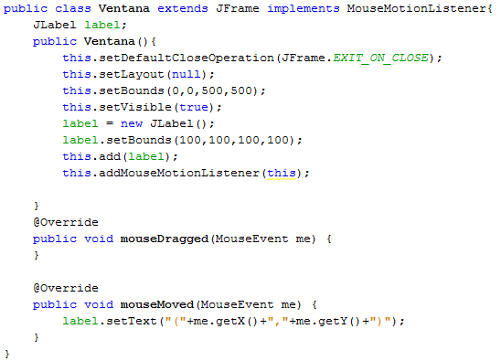
Listeners
Ej: MouseListener

